Slide 1
Выдающиеся скульптуры Древней Эллады.
Основные периоды развития и выдающиеся представители.

Slide 2
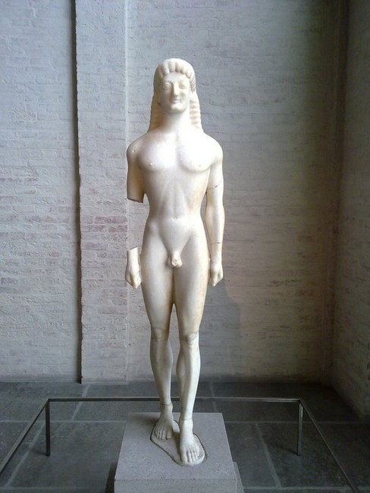
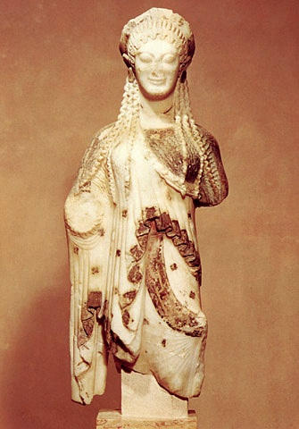
Наиболее ранние из дошедших до нашего времени произведений это куросы и коры, созданные в эпоху архаики.
«Аполлон Тенейский», ок. 560—550 до н.э,
Кора с Афинского Акрополя. Ок. 510 года до н. э.

Slide 3
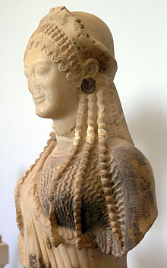
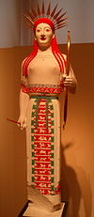
Кора:
Кора (др.-греч. κόρη — «девушка», мн. ч. κόραι) — наименование типа древнегреческой скульптуры периода архаики, женский эквивалент куроса (ок. 660 г. до н.э. — ок. 480 г. до н.э.).
Хиосская кора», скульптор Архермос, ок. 520-510 до н.э., Музей Афинского Акрополя
«Кора в пеплосе» в цвете

Slide 4
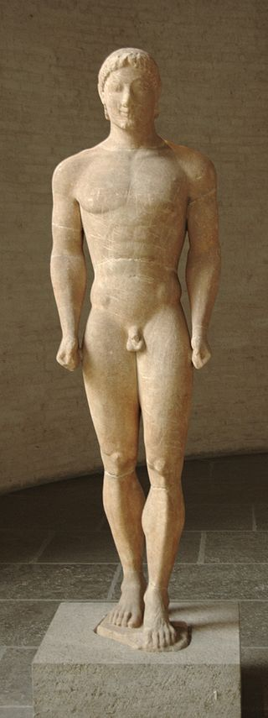
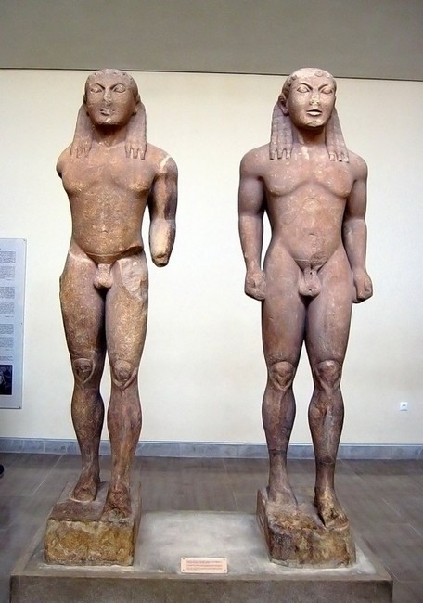
Куроса:
Курос (др.-греч. κοῦρος) — тип статуи юноши-атлета, обычно обнажённого, характерный образец древнегреческой пластики. (ок. 650 г. до н.э. — 500 г. до н. э.).
Куросы ставились в святилищах и на гробницах; они имели преимущественно мемориальное значение, но могли быть и культовыми образами.
«Клеобис и Битон»
Мюнхенский курос

Slide 5
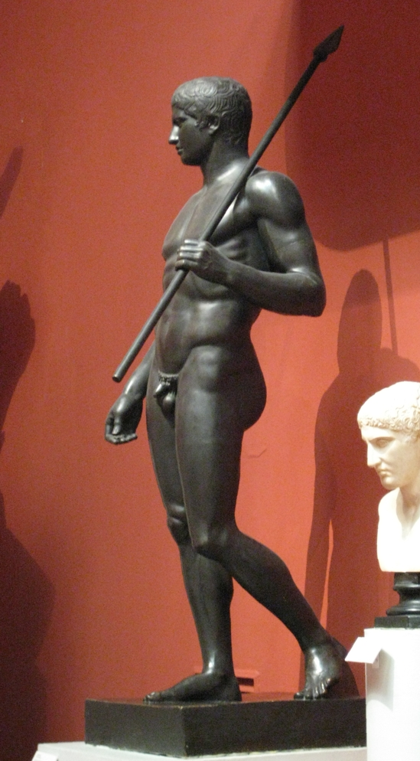
Канон Поликлета
Поликлет любил изображать атлетов в состоянии покоя, специализировался на изображении спортсменов, олимпийских победителей.
Самое знаменитое произведение Поликлета — «Дорифор» (Копьеносец) (450—440 до н. э.). Считалось, что фигура создана на основе положений пифагореизма, поэтому в древности статую Дорифора часто называли «каноном Поликлета», тем более что «Каноном» назывался его несохранившийся трактат по эстетике. Здесь в основе ритмической композиции лежит принцип перекрестной неравномерности движения тела (правая сторона, то есть опорная нога и опущенная вдоль тела рука, статичны и напряжены, левая, то есть оставшаяся сзади нога и рука с копьем, расслаблены, но в движении). Формы этой статуи повторяются в большинстве произведений скульптора и его школы.
«Дорифор»

Slide 6
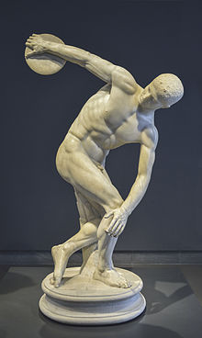
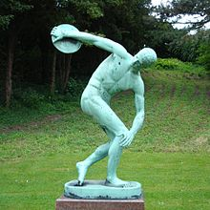
Каноны Мирона
Ми́рон — греческий скульптор середины V в. до н. э. из Елевфер, на границе Аттики и Беотии. Скульптор эпохи, предшествовавшей непосредственно высшему расцвету греческого искусства (конец VI — начало V в.). Древние характеризуют его как величайшего реалиста и знатока анатомии, не умевшего, однако, придавать лицам жизнь и выражение. Он изображал богов, героев и животных, причём с особенной любовью воспроизводил трудные, скоропреходящие позы. Наиболее знаменитое его произведение «Дискобол», атлет, намеревающийся пустить диск, — статуя, дошедшая до нашего времени в нескольких копиях, из которых лучшая сделана из мрамора и находится во дворце Массими в Риме
«Дискобол» Мирона в Ботаническом саду Копенгагена(копия)
Римская мраморная копия древнегреческой статуи Мирона, около 120—140 года, дворец Массимо в Риме

Slide 7
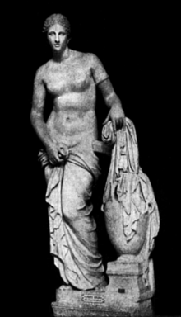
Творения Праксителя:
Пракси́тель (др.-греч. Πραξιτέλης) — древнегреческий скульптор IV века до н. э. Предполагаемый автор знаменитых композиций «Гермес с младенцем Дионисом» и «Аполлон, убивающий ящерицу». Большинство работ Праксителя известно по римским копиям или по описаниям античных авторов. Скульптуры Праксителя раскрашивал афинский художник Никий.
Ни одному скульптору не удавалось достичь большего совершенства в передаче как грации тела, так и тонкой гармонии духа, чем Праксителю. Созданная им статуя Афродиты Книдской считалась в древности не только его лучшим творением, но и лучшей статуей всех времён.
Афродита Книдская

Slide 8
Скульптуры Скопоса:
Скопас (греч. Σκόπας, Skopas; ок. 395 до н. э., Парос — 350 до н. э.) — древнегреческий скульптор и архитектор эпохи поздней классики, представительновоаттической школы. Один из первых мастеров греческой классики, отдавший предпочтение мрамору, практически отказавшись от применения бронзы, излюбленного материала предшествующих мастеров, в частности Мирона и Поликлета.
Скопас родился на острове Парос около 395 года до н. э. Работал в таких греческих и малоазийских городах, как Тегея, Галикарнас и др. Сотрудничал с Праксителем^{[источник не указан 1116 дней]}. Участвовал в сооружении храма Афины Алеи в Тегее (350—340 до н. э.) и мавзолея в Галикарнасе (середина IV в. до н. э.), выступая и как архитектор, и как ваятель

Slide 9
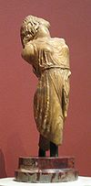
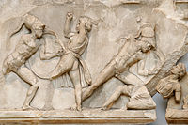
Скопас. Битва греков с амазонками. Фрагмент фриза Галикарнасского Мавзолея
Менада

Slide 10
Эллинистическая Греция
Эллинизм — период в истории Средиземноморья, в первую очередь восточного, длившийся со времени смерти Александра Македонского (323 до н. э.) до окончательного установления римского господства на этих территориях, которое датируется обычно падением птолемеевского Египта (30 до н. э.). Термин первоначально обозначал правильное употребление греческого языка, особенно негреками, но после опубликования работы Иоганна Густава Дройзена «История эллинизма» (1836—1843 гг.) понятие вошло в историческую науку.
Особенностью эллинистического периода явилось широкое распространение греческого языка и культуры на территориях, вошедших в состав государств диадохов, которые образовались после смерти Александра Македонского на завоёванных им территориях, и взаимопроникновение греческой и восточных — в первую очередь персидской — культур, а также возникновение классического рабства.
Начало эллинистической эпохи характеризуется переходом от полисной политической организации к наследственным эллинистическим монархиям, смещением центров культурной и экономической активности из Греции в Малую Азию и Египет.

Slide 11
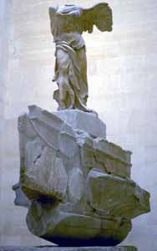
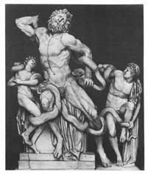
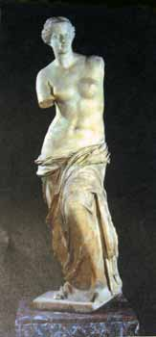
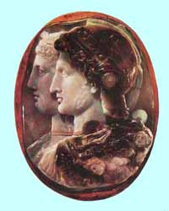
Скульптуры эллинизма :
камея Гонзага
Афродиты
Венерой Мелосской
Лаокоон

